Slide 1
Plazi
Registrační číslo projektu: CZ.1.07/1.1.38/02.0025
Název projektu: Modernizace výuky na ZŠ Slušovice, Fryšták, Kašava a Velehrad
Tento projekt je spolufinancován z Evropského sociálního fondu a státního rozpočtu České republiky.
Pří_198_Třídění živočichů_Plazi
Autor: Mgr. Zdeňka Krmášková
Škola: Základní škola a Mateřská škola Kašava, okres Zlín, příspěvková organizace

Slide 2
Anotace:
Digitální učební materiál je určen k seznámení žáků s plazy.
Materiál rozvíjí nově získané vědomosti žáků.
Je určen pro předmět přírodověda v 5. ročníku.
Tento materiál vznikl ze zápisů autora jako doplňující materiál k učebnici: Přírodověda pro 5. ročník základní školy. Praha 2: SPN- pedagogické nakladatelství, akciová společnost, 2004. ISBN 80-7235-258-X

Slide 3
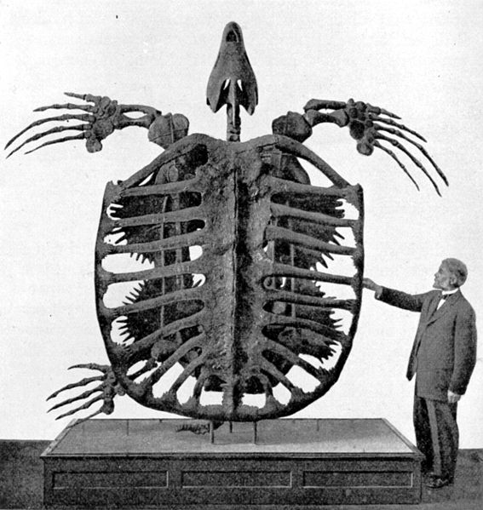
Kostra plazů
Je oporou těla.
Chrání vnitřní orgány.
Kostra zaniklé mořské želvy
Spolu se svalstvem zajišťuje pohyb.
Skládá se z kostí, které jsou navzájem spojeny pevně nebo pohyblivými klouby.

Slide 4
Hlavní části kostry:
- lebka
- páteř složená z obratlů
- kostra hrudníku
- kostra končetin (pouze u ještěrek a želv, hadi končetiny nemají)

Slide 5
Vnitřní ústrojí plazů:
Oběhové ústrojí
Dýchací ústrojí (plíce)
Trávicí ústrojí
Vylučovací ústrojí
Rozmnožovací ústrojí
Nervové ústrojí
Smysly

Slide 6
Pohyb
Hadi - nemají vyvinuty končetiny - plazí se.
Ještěrky - mají vyvinuty přední i zadní končetiny.
Želvy - mají vyvinuty přední a zadní končetiny.

Slide 7
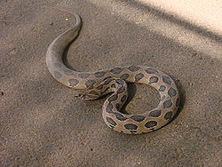
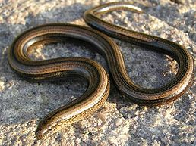
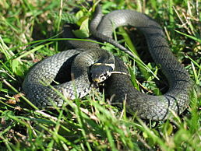
Rozmnožování
Samice kladou vejce s kožovitým obalem, o která již dále nepečují.
Někteří plazi jsou živorodí - mláďata se líhnou z vajíček již v těle matky (slepýš, zmije).
Užovka obojková
Zmije řetízková
Slepýš

Slide 8
Hadi
Hadi jsou obratní lovci, loví hmyz, malé ptáky a drobné savce (myši).
U nás můžeme vidět ve volné přírodě zmiji nebo užovku.
Zmije je jedovatá - má dva duté zuby a pod nimi váčky
s jedem. Z jedu se vyrábí léky.
Užovka není jedovatá.

Slide 9
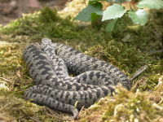
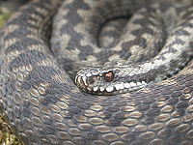
Zmije obecná
Její jed je účinný na malé hlodavce.
Za normálních okolností její uštknutí člověka neohrozí. Riziko
představuje pouze pro lidi s alergií, malé děti, staré a nemocné lidi.

Slide 10
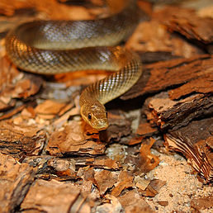
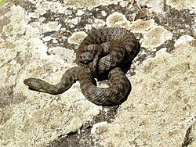
Užovky
Užovka obojková
Užovka stromová
Užovka podplamatá

Slide 11
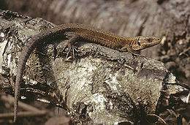
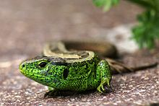
Ještěrky
Žijí hlavně na teplých a suchých místech.
Živí se hlavně hmyzem.
Ještěrka může v ohrožení samovolně oddělit ocas od těla.
Odlomená část postupně doroste.

Slide 12
Slepýš patří mezi ještěrky.
Má zcela zakrnělé končetiny.
Živí se hlavně slimáky, pavouky
a hmyzem.
Žije v lesích.
Slepýš křehký

Slide 13
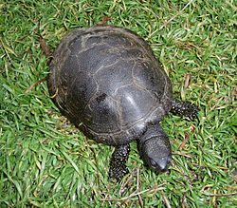
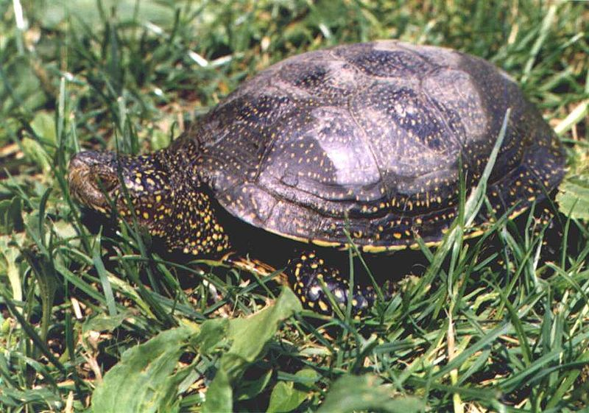
Želvy
Tělo je pokryto krunýřem.
U nás žijí ojediněle na jižní Moravě.
Je to želva dravá, živí se převážně malými rybami,obojživelníky, plži, mlži
a hmyzem.

Slide 14
Význam plazů
Ještěrky spotřebují mnoho hmyzu.

Slide 15
Hadi uloví mnoho hlodavců.

Slide 16
V přírodě plazů ubývá.
Je třeba je chránit.

Slide 17
Označ všechny pravdivé informace:
ano
Zmije patří mezi savce.
ne
ano
Zmije patří mezi živorodé.
ne
ano
Zmije je jedovatý had.
ne
ano
V přírodě plazů ubývá.
ne
Jaký plaz je na obrázku?

Slide 18
Řešení: Označ všechny pravdivé informace:
Zmije patří mezi savce.
Ne. Patří mezi plazy.
Zmije patří mezi živorodé plazy.
Ano. Mláďata se líhnou z vajíček již v těle matky.
Zmije je jedovatý had.
V přírodě plazů ubývá.
Ano. Zmije je jedovatý had.
Ano. V přírodě plazů ubývá.
Jaký plaz je na obrázku? Na obrázku je slepýš.
Podívejte se na video o nenasytném hadu:
http://videa.superhry.cz/video/76-nenasytny-had/

Slide 19
Doplněním křížovky vyluštíš název našeho jedovatého hada.
 | H
 |  | R
 |  |  | Ž
 |  |  |  |  | E
 |  |  |  |  |  | K
Hlavní potravou ještěrek je
Jedna z volně žijících užovek v ČR se nazývá
Plazi, kterým se mláďata líhnou z vajíček v těle matky, se nazývají
Plaz, který v ohrožení samovolně oddělí ocas od těla
Jedna z hlavní částí kostry plazů

Slide 20
ŘEŠENÍ:
Jediný jedovatý had žijící u nás ve volné přírodě je zmije.
 | H | M | Y | Z
S | T | R | O | M | O | V | Á
 |  |  | Ž | I | V | O | R | O | D | Í
 |  |  |  | J | E | Š | T | Ě | R | K | A
 |  |  | L | E | B | K | A
Hlavní potravou ještěrek je
Jedna z volně žijících užovek v ČR se nazývá
Plazi, kterým se mláďata líhnou z vajíček v těle matky, se nazývají
Plaz, který v ohrožení samovolně oddělí ocas od těla
Jedna z hlavní částí kostry plazů

Slide 21
Zdroje:
Lacerta agilis. Wikimedia commons [online]. 2004, 4.10.2012 [cit. 2012-12-30]. Dostupné z: http://commons.wikimedia.org/wiki/Lacerta_agilis
Ještěrka obecná. Wikipedie [online]. 2007, 23.10.2012 [cit. 2012-12-30]. Dostupné z: http://cs.wikipedia.org/wiki/Je%C5%A1t%C4%9Brka_obecn%C3%A1
Soubor: Emys orbicularis Tajba.jpg. Wikimedia commons [online]. 2006, 21.8.2009 [cit. 2012-12-30]. Dostupné z: http://commons.wikimedia.org/wiki/File:Emys_orbicularis_Tajba.jpg
Ještěrka živorodá. Wikipedie [online]. 2007, 7.8.2012 [cit. 2012-12-30]. Dostupné z: http://cs.wikipedia.org/wiki/Je%C5%A1t%C4%9Brka_%C5%BEivorod%C3%A
Užovka obojková. Wikipedie [online]. 2005, 8.10.2012 [cit. 2012-12-30]. Dostupné z: http://cs.wikipedia.org/wiki/U%C5%BEovka_obojkov%C3%A1
Užovka stromová. Wikipedie [online]. 2008, 22.11.2012 [cit. 2012-12-30]. Dostupné z: http://cs.wikipedia.org/wiki/U%C5%BEovka_stromov%C3%A1
Užovka podplamatá. Wikipedie [online]. 2008, 10.11.2012 [cit. 2012-12-30]. Dostupné z: http://cs.wikipedia.org/wiki/U%C5%BEovka_podplamat%C3%A1

Slide 22
Zdroje:
Zmije obecná. Wikipedie [online]. 2005, 9.12.2012 [cit. 2012-12-30]. Dostupné z: http://cs.wikipedia.org/wiki/Zmije_obecn%C3%A1
Soubor:Archelon skeleton.jpg. Wikipedie [online]. 2007, 7.7.2008 [cit. 2013-01-13]. Dostupné z: http://cs.wikipedia.org/wiki/Soubor:Archelon_skeleton.jpg
Soubor:Anguidae.jpg. Wikipedie [online]. 2004, 5.12.2004 [cit. 2013-01-13]. Dostupné z: http://cs.wikipedia.org/wiki/Soubor:Anguidae.jpg
Soubor:Daboia russelii A Chawla01.jpg. Wikipedie [online]. 2010, 19.3.2010 [cit. 2013-01-13]. Dostupné z: http://cs.wikipedia.org/wiki/Soubor:Daboia_russelii_A_Chawla01.jpg
Nenasytný had: Superhry.cz videa [online]. 2014 [cit. 2014-08-04]. Dostupné z: http://www.supervidea.cz/video/76-nenasytny-had/

